Slide 1
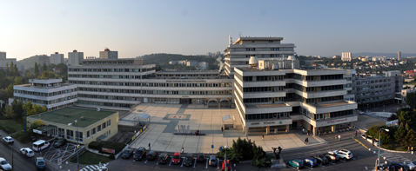
Detská otorinolaryngologická klinika LF UK a NÚDCH v Bratislave
OZ ORLík DFNsP Bratislava
Milé kolegyne a kolegovia, pozývame Vás na
III. JAKUBÍKOVEJ DEŇ s témou Kazuistiky k problematike
vrodených vývinových chýb v ORL
s presahom do iných odborov
Tešíme sa na stretnutie s Vami.
KDE: KEDY: poslucháreň NÚDCH 14.2.2020 -2. poschodie blok C 9:00 – 15:00 MUDr. Irina Šebová, CSc., MPH MUDr. Andrea Jovankovičová, PhD. Prednostka Zástupkyňa prednostky pre LPS Detskej ORL kliniky Detskej ORL kliniky

Slide 2
Registrácia na III. JAKUBÍKOVEJ DEŇ
14.2.2020, NÚDCH poslucháreň -2. poschodie Prihlášky prosíme zaslať na mail registersluchu@gmail.com
Titul, meno a priezvisko ..........................................................
ID v SLK ....................................................................................
Pracovisko................................................................................
Adresa pracoviska ...................................................................
Trvalý pobyt .............................................................................
Tel. kontakt ..............................................................................
E-mail ...................................................................................... Registračný poplatok: 10 € Spôsob platby: - prevodom na účet OZ ORLík DFNsP Bratislava - alebo platba v hotovosti pri registrácii
Bankové spojenie: Banka: Slovenská sporiteľňa, a.s. IBAN: SK80 0900 0000 0051 1846 8955 Variabilný symbol: 150218 Poznámka: meno účastníka (aby sme vedeli identifikovať platbu a priradiť ju k prihláške)

Slide 3
III. JAKUBÍKOVEJ DEŇ 14.2.2020, poslucháreň NÚDCH
POKYNY PRE AUTOROV Termín odoslania abstraktu: do 30.1.2020 Abstrakty posielajte na adresu: registersluchu@gmail.com
Štrukturovaný abstrakt (názov, autori, pracovisko, úvod a cieľ práce, materiál a metodika, výsledky, záver) musí byť odoslaný
v elektronickej podobe (e-mail), napísaný vo formáte Microsoft
Word pre PC, maximálne v rozsahu 250 slov. Pri písaní nepoužívajte špeciálne znaky, skratky, symboly
Použite písmo: „Times New Roman‟ veľkosť 12pt V názve použite „Times New Roman Bold‟ veľkosť 12pt Názov pracoviska napíšte v „Times New Roman Cursiva‟ veľkosť 12 pt Na členenie textu (úvod, materiál, metodika, výsledky, záver) použite
„Times New Roman Bold‟ veľkosť 12pt
Presvedčte sa, či napísaný abstrakt neobsahuje gramatické,
formulárne alebo faktické chyby
Abstrakty nedodané v elektronickej podobe NEBUDÚ PRIJATÉ
Abstrakty nedodané do termínu odoslania (viď hore) NEBUDÚ AKCEPTOVANÉ

